Slide 1
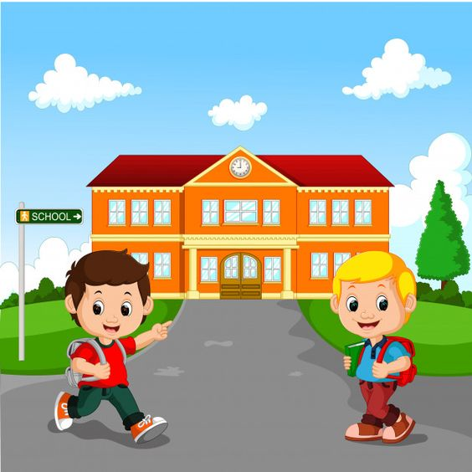

Chào mừng quý thầy cô và các bạn học sinh đến tiết học môn âm nhạc

Slide 2

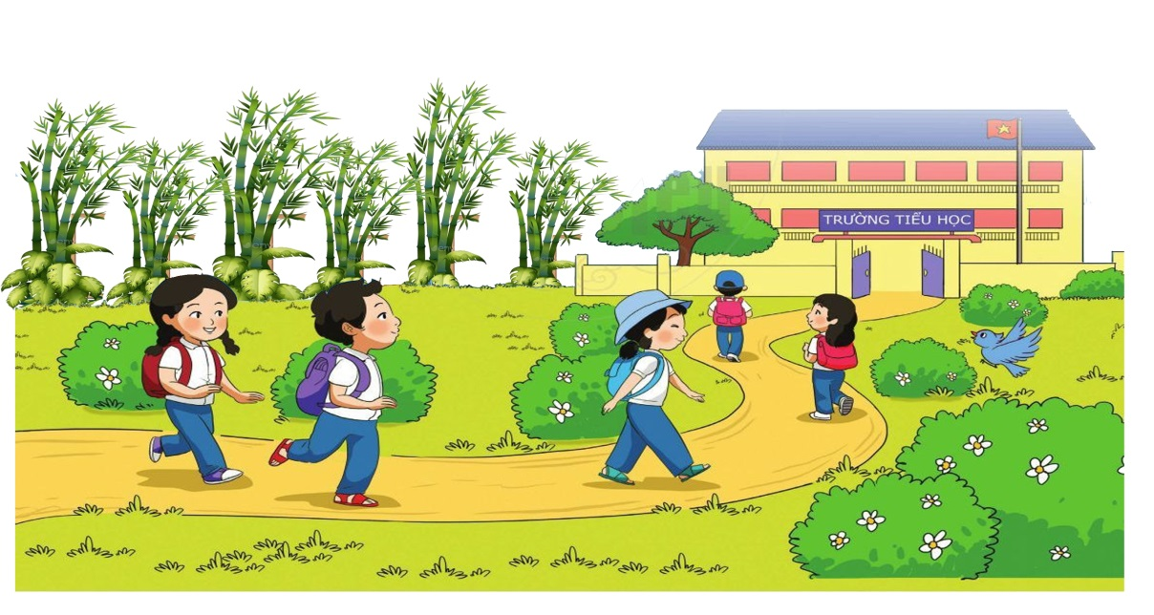
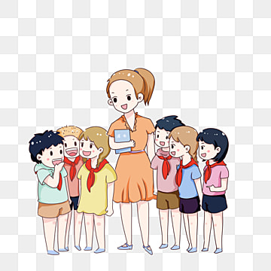

Các bức tranh sau em liên tưởng bài hát nào đã học, tác giả bài hát đó
1. KHỞI ĐỘNG

Slide 3
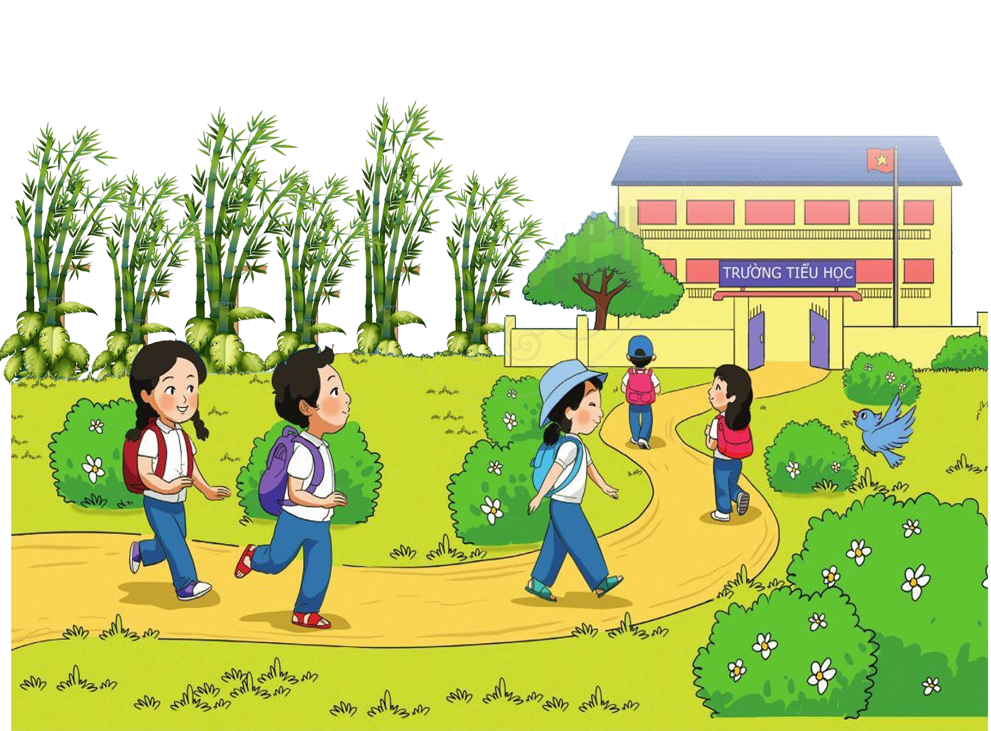
Lớp hát lại bài hát Em vẫn nhớ trường xưa để khởi động giọng (KTBC)

Slide 4


CHỦ ĐỀ
TIẾT 26
Ôn tập bài hát: Em vẫn nhớ trường xưa
MÁI TRƯỜNG MẾN YÊU
Nhạc cụ tiết tấu: Hòa tấu 2 nhạc cụ gõ đệm cho bài hát

Slide 5
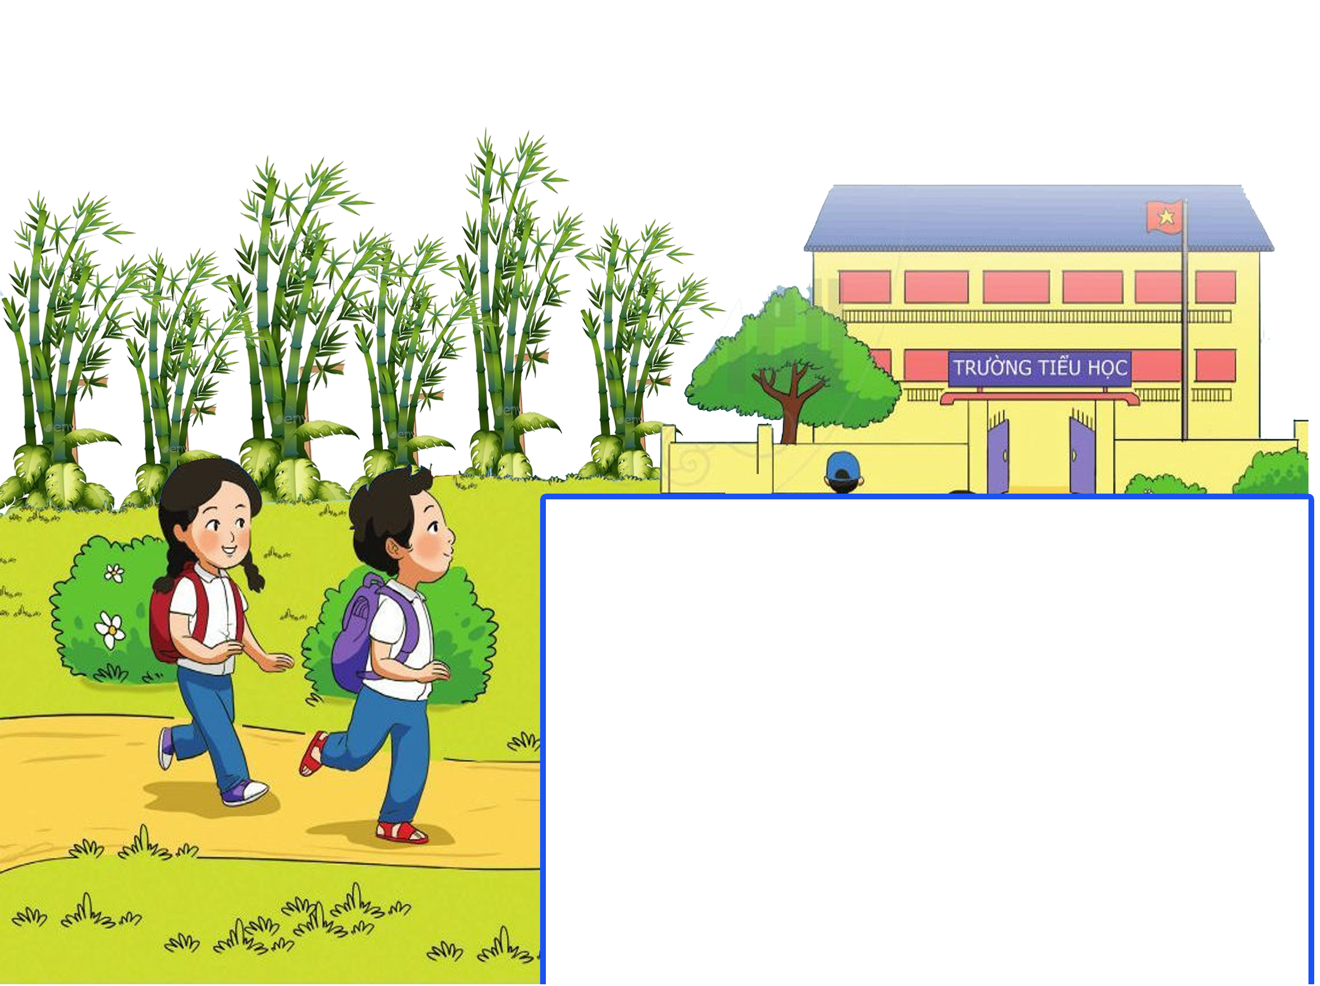
HĐ: THỰC HÀNH-LUYỆN TẬP
Ôn tập bài hát: Em vẫn nhớ trường xưa
Hát nhẩm theo giai điệu 1 lần sau đó hát với các hình thưc

Slide 6
Hát đối đáp-đồng ca
NHÓM 1:
Trường Làng em…yên lành
NHÓM 2:
Nhịp cầu tre…êm đềm
NHÓM 1:
Tình quê hương…đến trường
NHÓM 2:
Thầy cô…yêu gia đình
CẢ LỚP:
Tre xanh kia…nhớ trường xưa

Slide 7
Hát gõ đệm 2 âm sắc
ĐOẠN 1
Gõ đệm theo phách bằng nhạc cụ Thanh phách
ĐOẠN 2
Dãy 1 Gõ đệm theo phách bằng nhạc cụ thanh phách. Dãy 2 gõ đêm theo nhịp bằng nhạc cụ SongLoan

Slide 8
Hát vận động phụ họa

Slide 9
HS nêu cảm nhận về tính chất âm nhạc, nội dung bài hát, thái độ về chủ đề “Mái trường mến yêu”.

Slide 10

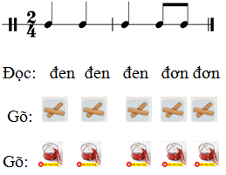
HD HS tập đọc chậm tiết tấu sau đó tập thanh phách vào tiết tấu
Nhạc cụ tiết tấu

Slide 11




Ứng dụng vào bài
HĐ: THỰC HÀNH-LUYỆN TẬP

Slide 12

TỔ 1
TỔ 2
Hát gõ theo âm hình tiết tấu bằng thanh phách
Hát gõ theo âm hình tiết tấu bằng trống con

Slide 13

- Củng cố, dặn dò, nêu giáo dục

Slide 14


